Slide 1
Desenvolvimento Android
Osvaldo Cesar

Slide 2
O que é o Android
Sistema Operacional
Sistema operacional baseado no kernel Linux
Desenvolvido por AOSP
Android Open Source Project
Liderado principalmente pelo Google

Slide 3
O que é o Android
Android
Pilha de software open source
Suporta processamento em background
Rica interface de usuários
Suporte gráfico 2D e 3D (OpenGL)
Acesso padrão ao sistema de arquivos
Banco de dados embutido (SQLite)

Slide 4
Principais objetivos do Android
Plataforma de software open source
Para operadoras
Para OEMs (Empresas como Sansung)
Para desenvolvedores
Oferecendo suporte para:
A realização de ideias inovadoras
Melhorar a experiência de usuários finais no uso de dispositivos móveis

Slide 5
Principais objetivos do Android
Evitar ponto central de falha
Restrições e controle de uma empresa por outras
Código fonte aberto
Customização
Portabilidade
Programa de compatibilidade Android

Slide 6
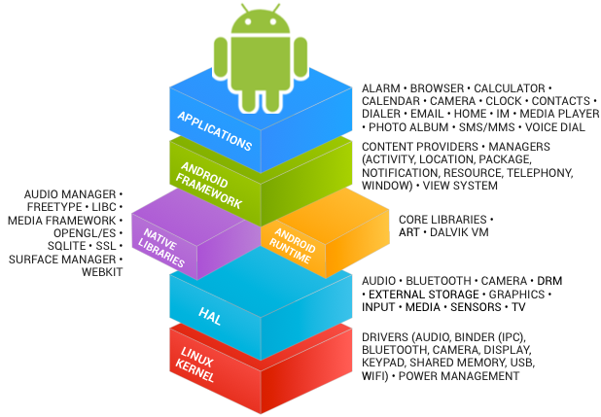

Slide 7
Características Android
Codinome da Plataforma
Lollipop, KitKat, Gingerbread
Versão
API level
1, 2, 3, ..., 27, 28, 29, 30
NDK
Implementação em código nativo C/C++

Slide 8
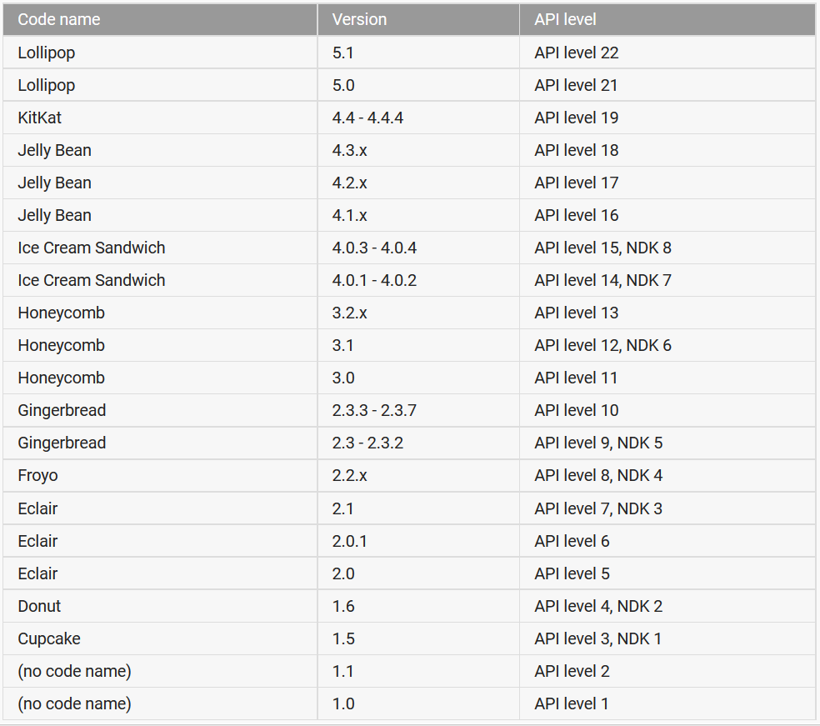

Slide 9
Regras do projeto Android
Contribuidor
Desenvolve o Android
Desenvolvedor
Desenvolve aplicações Android
Verificador
Aprovador
Membros experientes do projeto
Líder de projeto

Slide 10
Regras do projeto Android
Google é responsável pelo gerenciamento
Qualquer pessoa pode participar
Empresa ou indivíduo
Podem contribuir com:
Listas de discussões e perguntas
Relatar bugs e sugerir correções
Ver as correções e usar ferramentas

Slide 11
Tarefas no Android
O Android consiste em um conjunto de componentes visuais e não visuais
Permite o reuso de componentes de outras aplicações
Tarefa
Uso de uma outra aplicação Android para acessar outros componentes

Slide 12
Tarefas no Android
Exemplo
Construir uma aplicação que acessa o gerenciador de fotos
Ao acessar o gerenciador pode-se escolher uma foto, mesmo o componente não fazendo parte da sua aplicação
A foto escolhida pode ser usada na sua aplicação

Slide 13
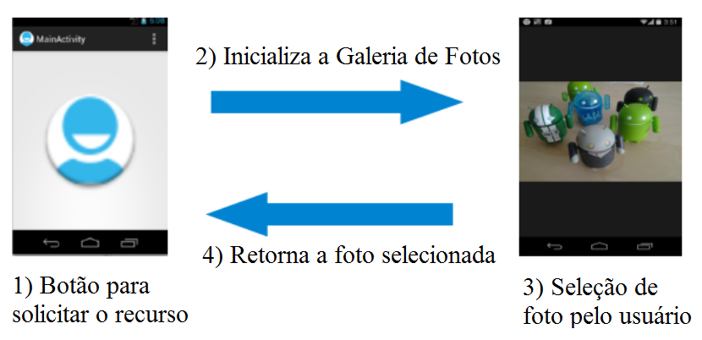
Tarefas no Android

Slide 14
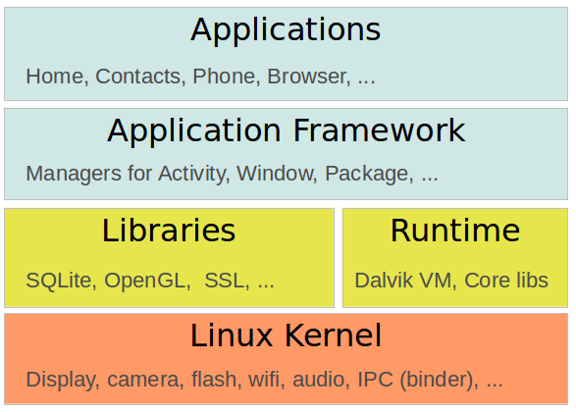
Componentes do Android

Slide 15
Componentes Android
Aplicações
Aplicativos padrões como navegador, câmera, galeria, telefone
Framework de aplicações
API que permite interações de alto nível com o sistem Android a partir de aplicativos do Android

Slide 16
Componentes Android
Bibliotecas e runtime
Bibliotecas para funções comuns como renderização e armazenamento de dados
ART e Dalvik runtime – Máquina virtual Java
Kernel Linux
Camada de comunicação com o Hardware

Slide 17
Google Play
Google oferece o Google Play Service
Mercado de aplicações Android que permite comprar e instalar aplicações
Aviso de atualização
Aviso de atualizações dos aplicativos
Serviços para desenvolvedores
Google maps

Slide 18
Ferramentas de Desenvolvimento Android
Android SDK
Android Software Development Kit
Criar, compilar e empacotar aplicativos
Android Debug Bridge (ADB)
Ponte de depuração
Dispositivo real ou virtual
Gerenciamento e depuração de aplicação

Slide 19
Ferramentas de Desenvolvimento Android
Gradle
Kit de ferramentas de construção de aplicações
Gerenciador de dependências
Processo automatizado de compilação
Android plugin para Gradle
Mecanismos de compilação para Android

Slide 20
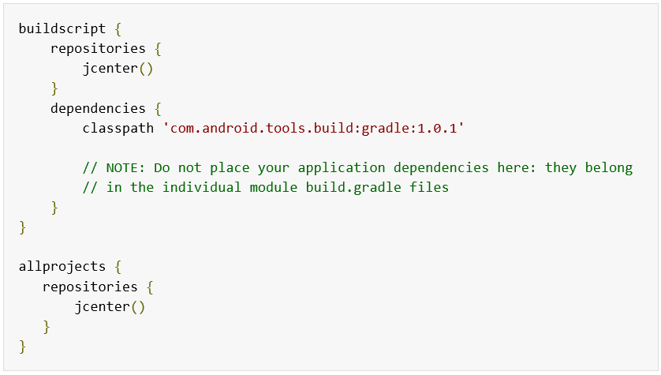
Ferramentas de Desenvolvimento Android

Slide 21
Ferramentas de Desenvolvimento Android
Android Studio
IDE – Ambiente de desenvolvimento integrado, baseado no IntelliJ IDE
Android ART runtime
Máquina virtual (Android 4.4 >)
Compilação Ahead-of-time (AOT)
Melhoria na coleta de lixo
Melhoria no desenvolvimento e depuração

Slide 22
Desenvolvendo para Android
Como desenvolver?
Criação de aplicação em Java
Definição de arquivos de configuração do Android (XML)
Construção do aplicativo Android
Compilar
Empacotar
Implantar
Iniciar

Slide 23
Desenvolvendo para Android
Compilação Java
Arquivo fonte transforma em .class
Android SDK
Transformação do .class em .dex (Executável Dalvik)
Android Package
Empacotamento dos arquivos .dex, imagense e .xml em um .apk

Slide 24
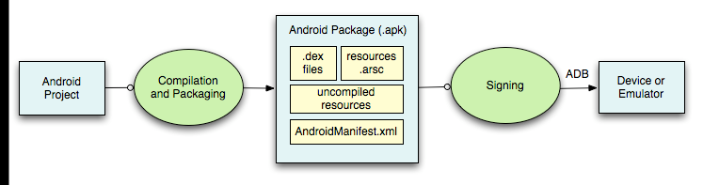
Desenvolvendo para Android

Slide 25
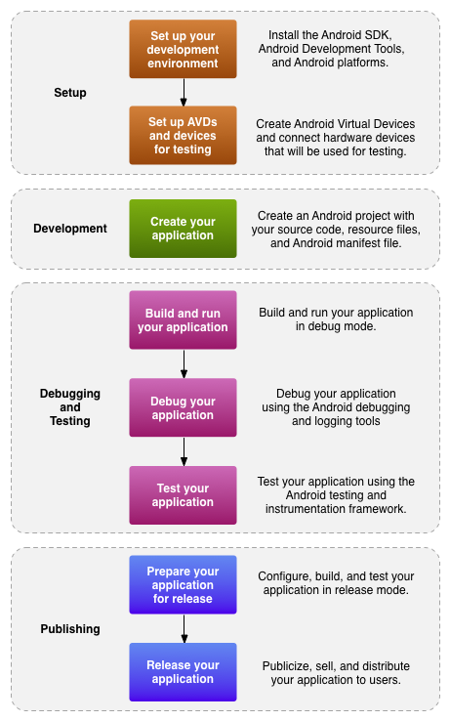
Fluxo de Trabalho

Slide 26
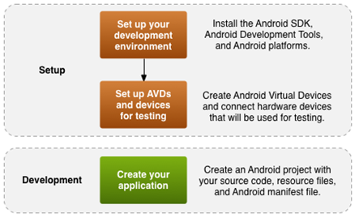
Fluxo de trabalho

Slide 27
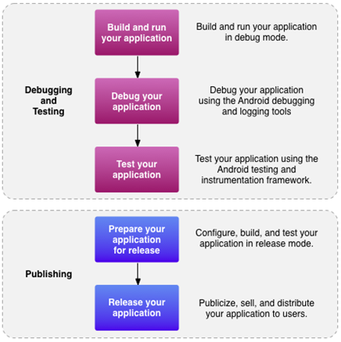
Fluxo de trabalho

Slide 28
Fluxo de Trabalho
Configuração do Ambiente
Configuração do projeto e desenvolvimento
Construção, depuração e teste
Publicação

Slide 29
SDK Manager
Gerenciador SDK separa os pacotes em:
Ferramentas do SDK
Plataformas
Outros componentes
Com objetivo de facilitar o acesso de gestão de recursos

Slide 30
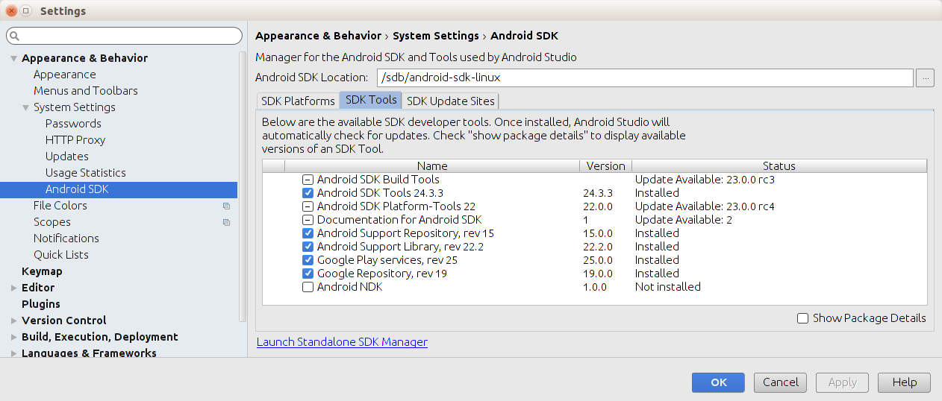
SDK Manager

Slide 31
SDK Manager
Pacotes necessários:
SDK Tools
SDK Platform-tools
SDK Platform
Pacotes que devem estar instalados
Pode-se instalar versões alternativas

Slide 32
SDK Manager
Pacotes sugeridos:
System Image
Android Support Library
Android Support Repository
Google Play services
Google Repository

Slide 33
Emulador
O Android SDK inclui um emulador que virtualiza um dispositivo móvel
O emulador permite desenvolver e testar aplicação sem usar dispositivo físico

Slide 34
Acelerador de Hardware
Pacotes instalados
Android SDK Tools, revisão 17
Android SDK Platform API 15, revisão 3
No emulador usar a opção GPU emulation
Não usar o Snapshot

Slide 35
AVD Manager
Gerenciador de AVD (Dispositivos Virtuais Android)
Configurações para o Emulador Android
Configuração de hardware
Mapeamento da imagem do sistema
Outras opções como aparência e tamanho
Define área de armazenamento dedicada

Slide 36
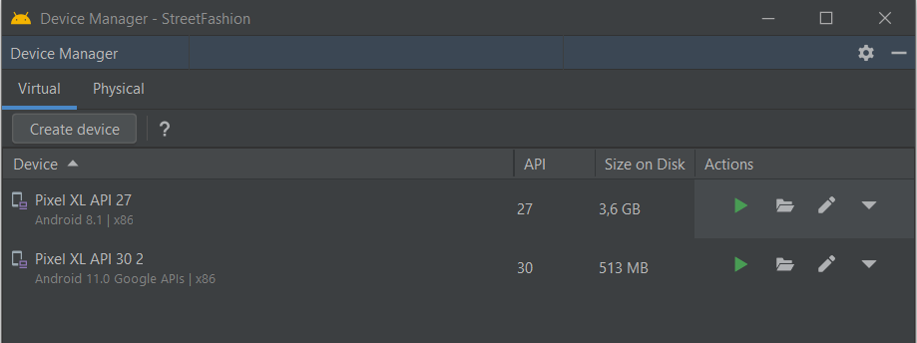
AVD Manager

Slide 37
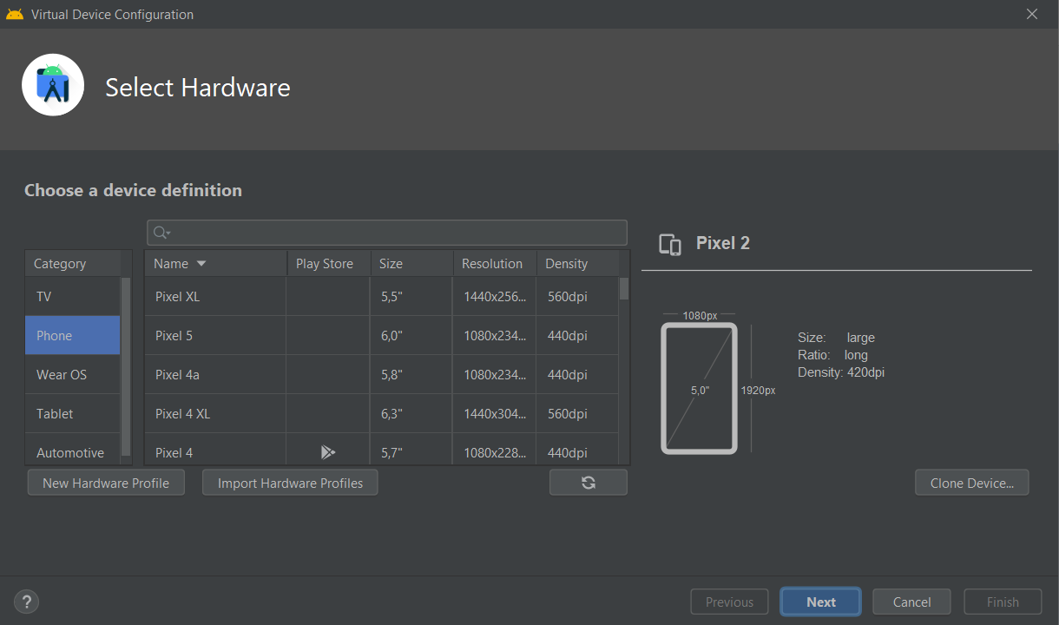
AVD Manager

